Slide 1
"Partito di lì, Elia trovò Eliseo, figlio di Safat. Costui arava con dodici paia di buoi davanti a sé, mentre egli stesso guidava il dodicesimo. Elia, passandogli vicino, gli gettò addosso il suo mantello .
Quello lasciò i buoi e corse dietro a Elia, dicendogli: Andrò a baciare mio padre e mia madre, poi ti seguirò. Elia disse: Và e torna, perché sai che cosa ho fatto per te. Allontanatosi da lui, Eliseo prese un paio di buoi e li uccise; con la legna del giogo dei buoi fece cuocere la carne e la diede al popolo, perché la mangiasse. Quindi si alzò e seguì Elia, entrando al suo servizio."
(1Re 19,19-21)
Elia aveva con tale atto proceduto ad una vera e propria "investitura".

Slide 2
"Il mantello è simbolo della persona e, in qualche modo, anche dei suoi diritti. Gettare il mantello su qualcuno costituisce un segno di acquisto, di desiderio di alleanza."

Slide 3
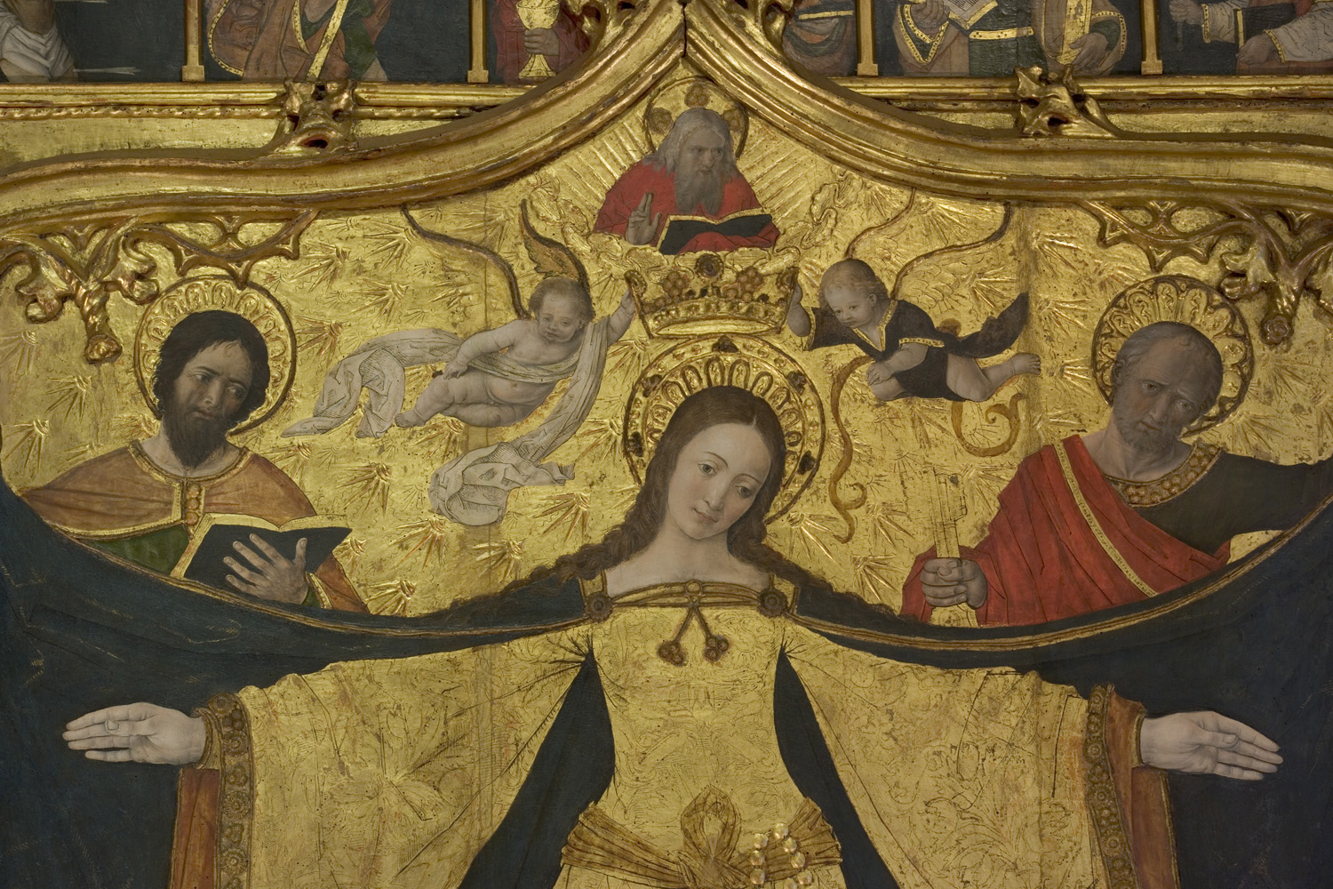

Slide 4
Mt 23,37
« Jerusalem, Jerusalem, quae occidis prophetas, et lapidas eos, qui ad te missi sunt, quoties volui congregare filios tuos, quemadmodum gallina congregat pullos suos sub alas, et noluisti ? »

Slide 5
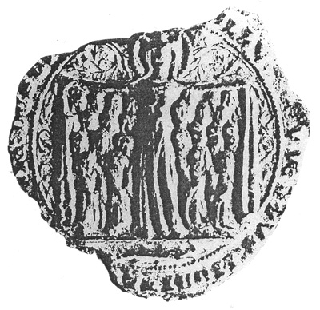

Slide 6
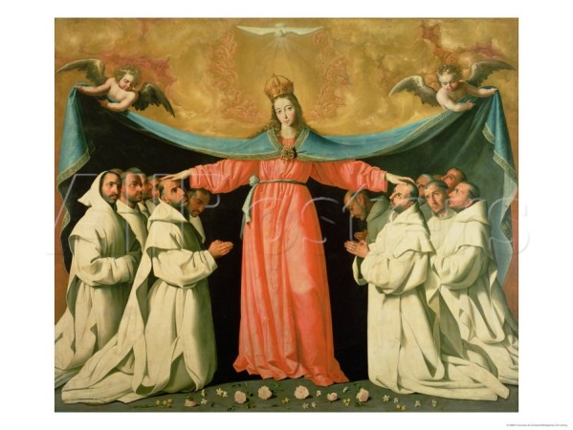

Slide 7
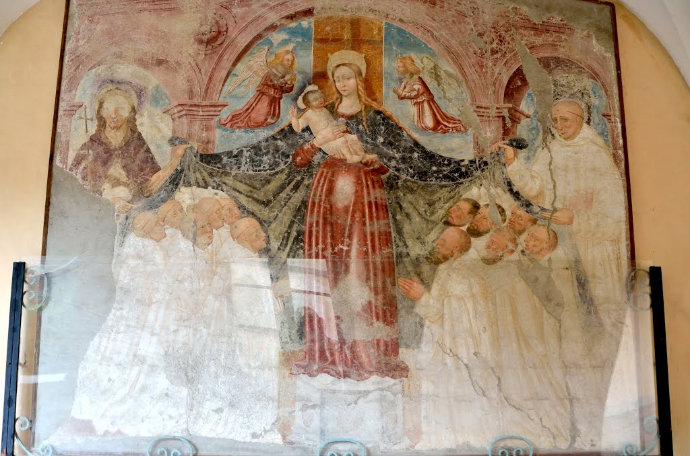

Slide 8
